Slide 1
D – AKADEMIK
AMELIA SIREGAR
PELATIHAN : GOLANG

Slide 2
D-AKADEMIK
01
02
APPEARANCE
RELASI DATABASE

Slide 3
01
RELASI DATABASE

Slide 4
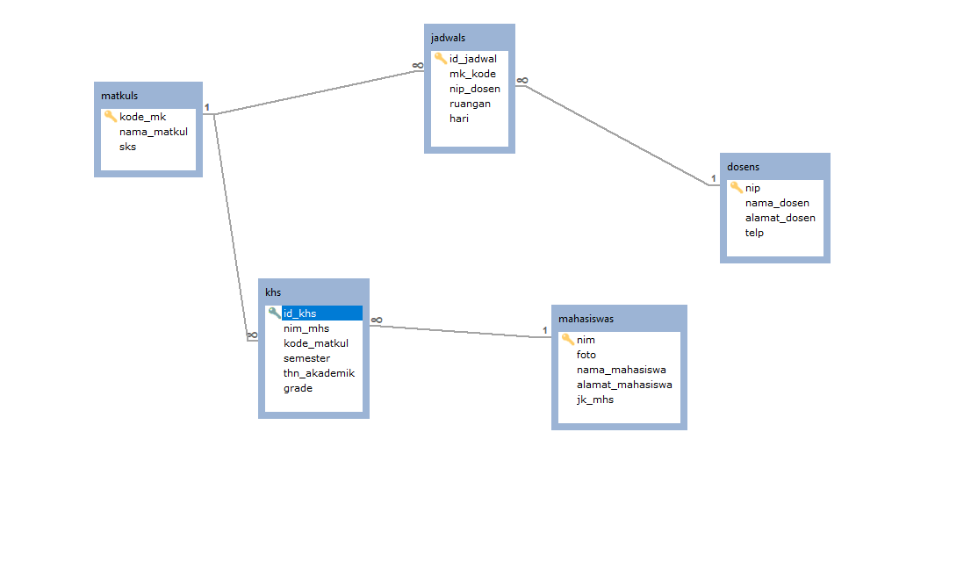
RELASI

Slide 5
APPEARANCE
02

Slide 6
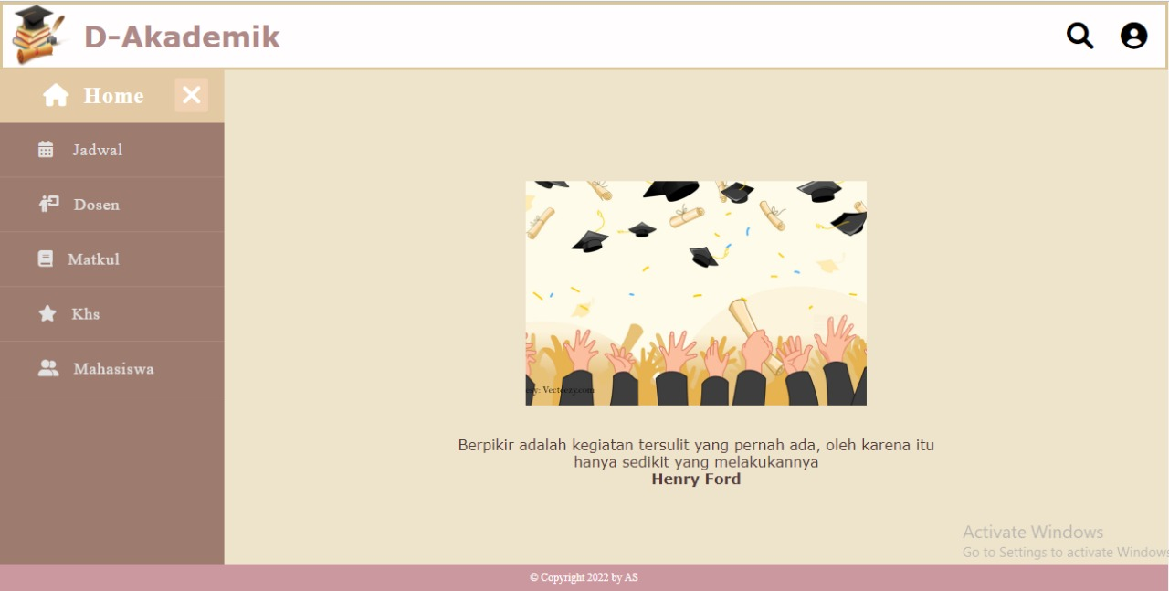
HOME

Slide 7
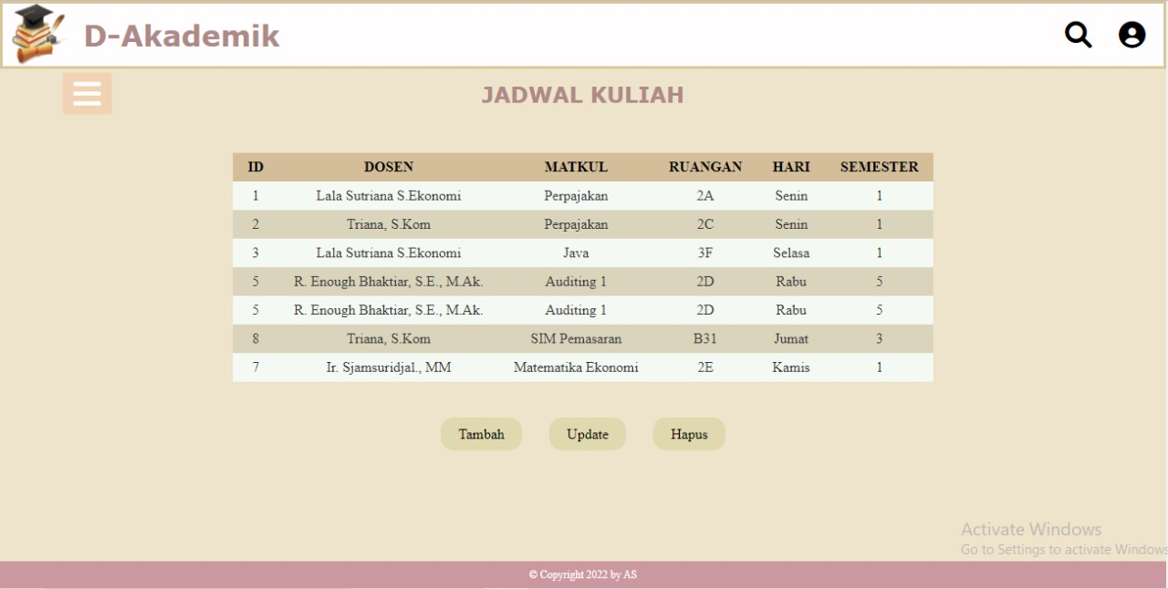
JADWAL

Slide 8
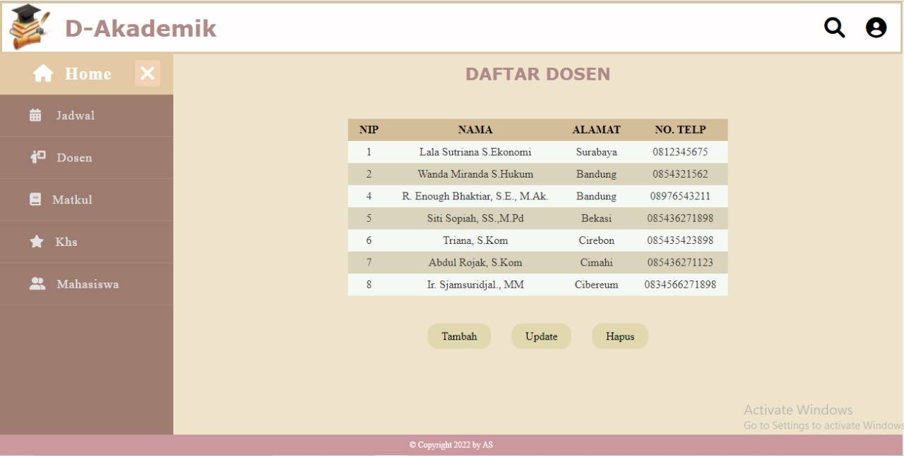
DOSEN

Slide 9
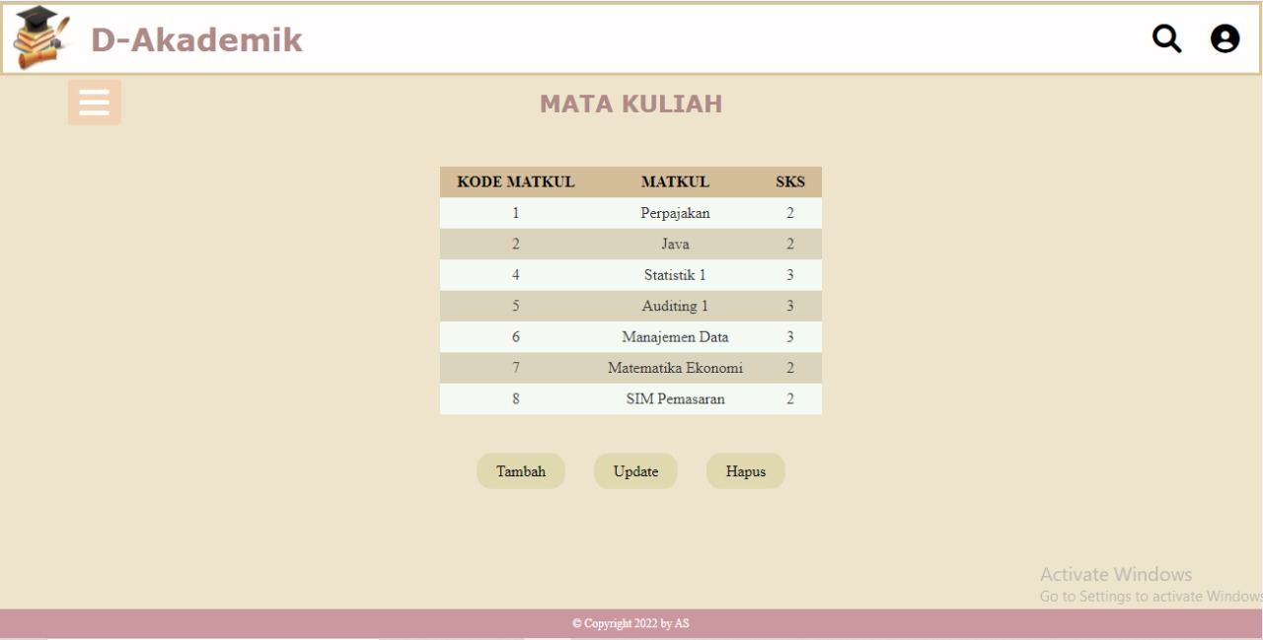
MATKUL

Slide 10
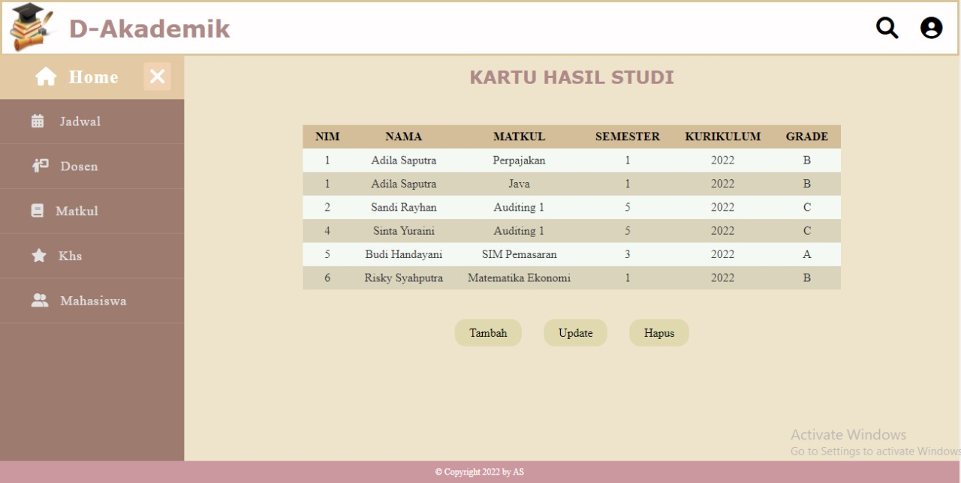
KHS

Slide 11
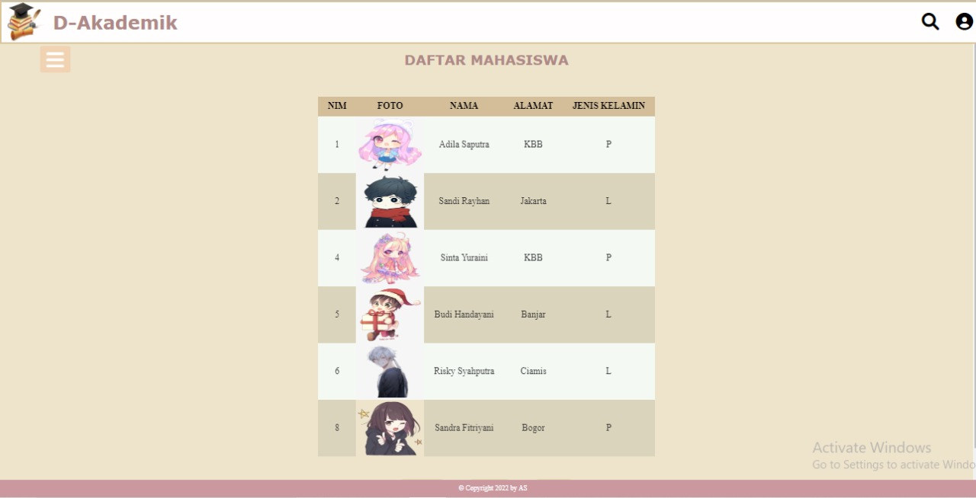
MAHASISWA

Slide 12
THANKS

